Slide 1
ЖЕНСКОЕ КОМЬЮНИТИ
«ВСЕ СВОИ»
Ильбатырова Анастасия

Slide 2
ПРОБЛЕМА
Проблема: в современном обществе стали ярче проявляться такие явления, как женская мезогиния, харрасмент и эйджизм, поэтому очень важно формировать качественное окружение, способное нести новые ценности и этику в общество, призывающее развивать женское комьюнити, в котором можно развивать себя морально и физически, формируя полезную дружескую и деловую среду.

Slide 3
РЕШЕНИЕ
Предлагается сделать комьюнити, сообщество по интересам, в котором люди будут закрывать свои потребности в развитии, налаживанию новых отношений, поиску увлечений и многое другое. Реализовываться это будет в виде чата поддержки и офлайн встречах. Формат комьюнити представляет собой проработку членов общества в трех направлениях: тело, ум, душа.

Slide 4
РЕАЛИЗАЦИЯ ПРОЕКТА
ТЕЛО: встреча с сексологом, танцы, йога, бокс, стретчинг, работа с психологом и остеопатом про отношения с телом, бьюти день со стилистом и фотографом.
УМ: мастер-класс по финансовой грамотности, ораторское мастерство, мастермайнды, встречи с представителями бизнеса, мастер-классы по дисциплине и самоменеджменту, лекции на тему личного бренда.
ДУША: арт-терапия с психологом, художественный мастер-класс, совместный ретрит, совместное путешествие.

Slide 5
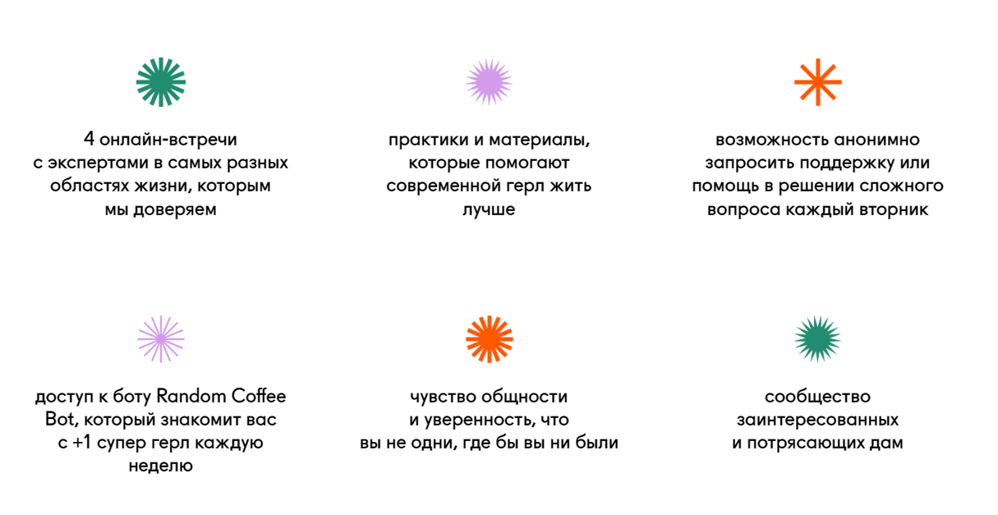
ЧТО ПОЛУЧАЕТ КЛИЕНТ

Slide 6
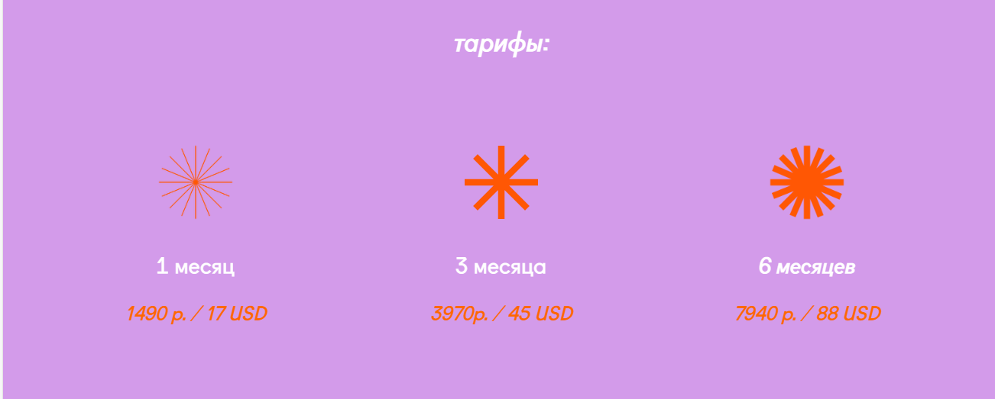
ТАРИФЫ
Можно выбрать тариф и оформить подписку

Slide 7
ЭТАПЫ РЕАЛИЗАЦИИ
1. Цели, изучение конкурентов – 2 недели
2. Разработка приложения – 2 месяца
3. Маркетинг – 2 месяца
4. Работа со СМИ - постоянно
5. Первая встреча с участницами – через 3 мес после п.1
6. Вовлечение в другие продукты нашего комьюнити - постоянно
7. Непрерываемая связь с участниками - еженедельно

Slide 8
Результат
Планируется создание безопасного пространства, в котором можно проявляться, узнавать новое, быть собой, быть женщиной, дружить, развиваться и поддерживать друг друга.

Slide 9
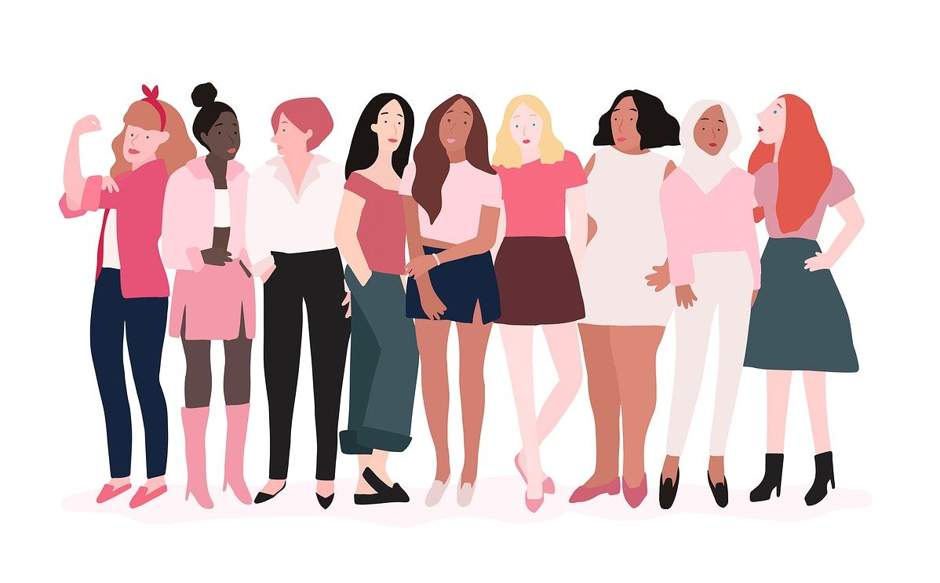
КОНТАКТЫ
Ильбатырова Анастасия
89656585735

